Slide 1
Respuesta al tratamiento con Mepolizumab tras 3 años en pacientes con asma grave eosinofílica según las comorbilidades relacionadas con el asma
B. Muñoz Sánchez , F.J. Álvarez Gutiérrez , J.F. Medina Gallardo, A. Romero Falcón, M.V. Maestre Sánchez, A. Gómez Bastero, S. Cimbollek He, J. Delgado Romero, A. Ruiz Bernal, M. Ferrer Galván
1) Hospital Universitario Virgen del Rocío. Sevilla.
2)Hospital Universitario Virgen Macarena. Sevilla

Slide 2
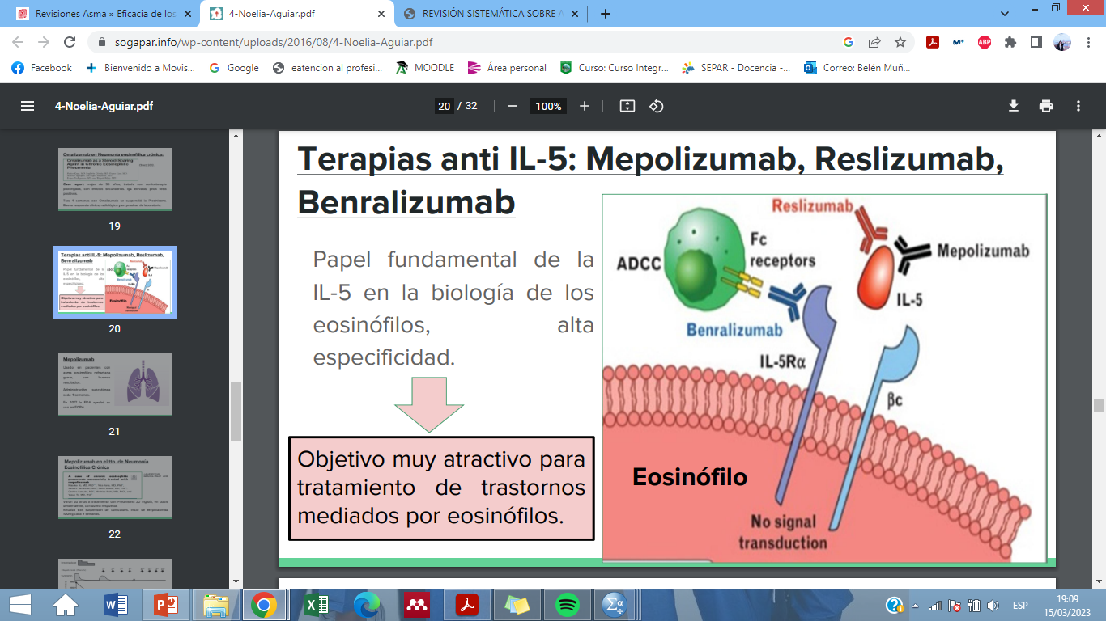
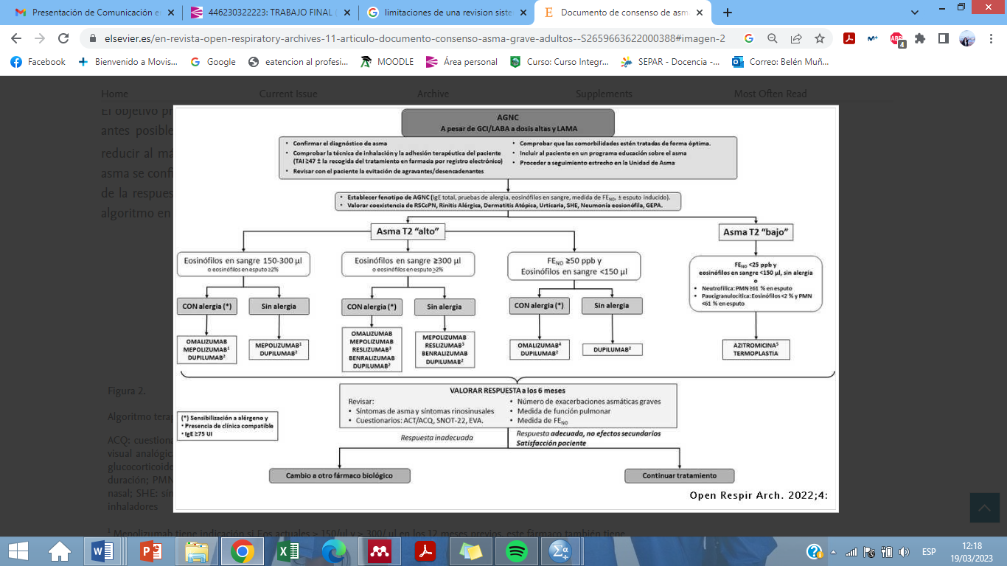
INTRODUCCIÓN
MEPOLIZUMAB es un anticuerpo monoclonal anti-IL5.
Indicado en pacientes con asma grave eosinofílica no controlada (AGNC)
F.J. Alvarez-Gutiérrez, M. Blanco-Aparicio, F.Casas-Maldonado et al. Open
Respiratory Archives 4 (2022)
100192

Slide 3
INTRODUCCIÓN
Varios estudios han demostrado seguridad y eficacia a corto plazo.
¿Qué ocurre a largo plazo?
¿Influyen las comorbilidades asociadas con el asma?

Slide 4
MATERIAL Y MÉTODOS
Estudio multicéntrico en práctica clínica habitual
Pacientes consecutivos con asma eosinofílica grave no controlada en tratamiento con Mepolizumab durante 3 años en consultas de Neumología y Alergología
Comorbilidades relacionadas con el asma en la visita de inicio:
RINITIS
RINOSINUSITIS
POLIPOSIS NASAL
AOS
ERGE
ANSIEDAD/
DEPRESIÓN
BRONQUIECTASIAS
INMUNODEFICENCIA
ABPA
OBESIDAD

Slide 5
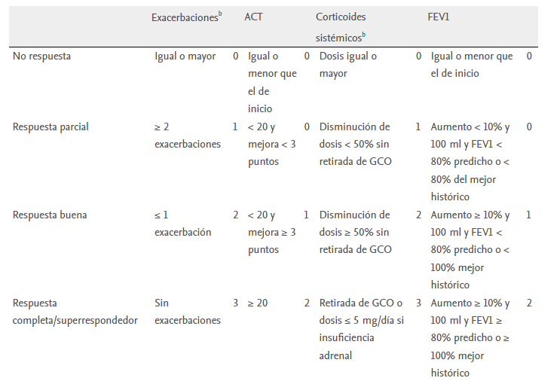
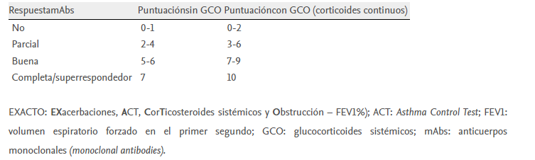
MATERIAL Y MÉTODOS
Valoración de la respuesta al tratamiento:
ÍNDICE EXACTO
0 EXACERBACIONES GRAVES / 0 ESTEROIDES ORALES
Fuente: Casas-Maldonado et al.

Slide 6
RESULTADOS
N= 76 pacientes (73,7% mujeres)
Edad media 54,3 (14,8)
Retiradas:
- Efectos secundarios (6)
- Embarazo (2)
- Éxitus (1)

Slide 7
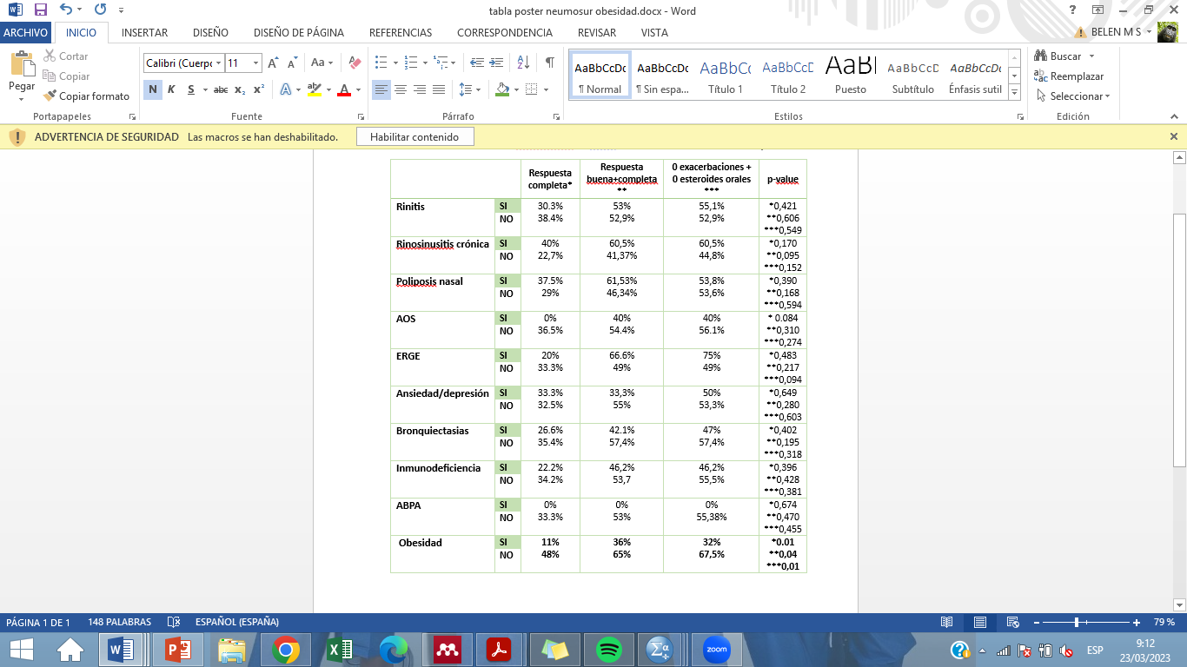
RESULTADOS
26 PACIENTES (38,8%) OBESOS

Slide 8
CONCLUSIONES
En relación a las comorbilidades asociadas al asma, sólo encontramos diferencias significativas en la respuesta a largo plazo con Mepolizumab para la obesidad.

